Slide 1
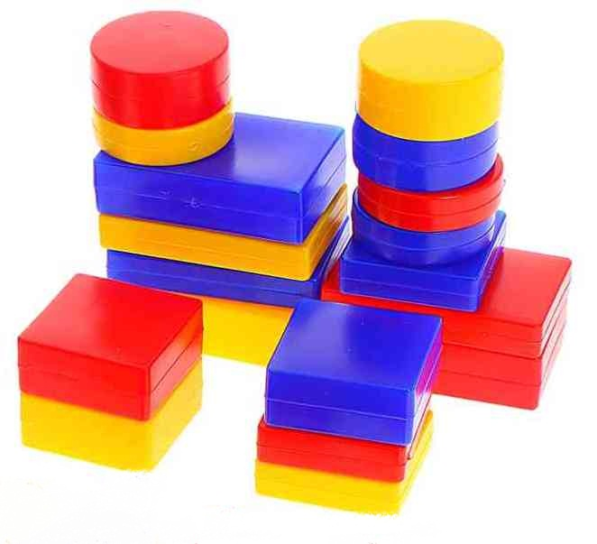
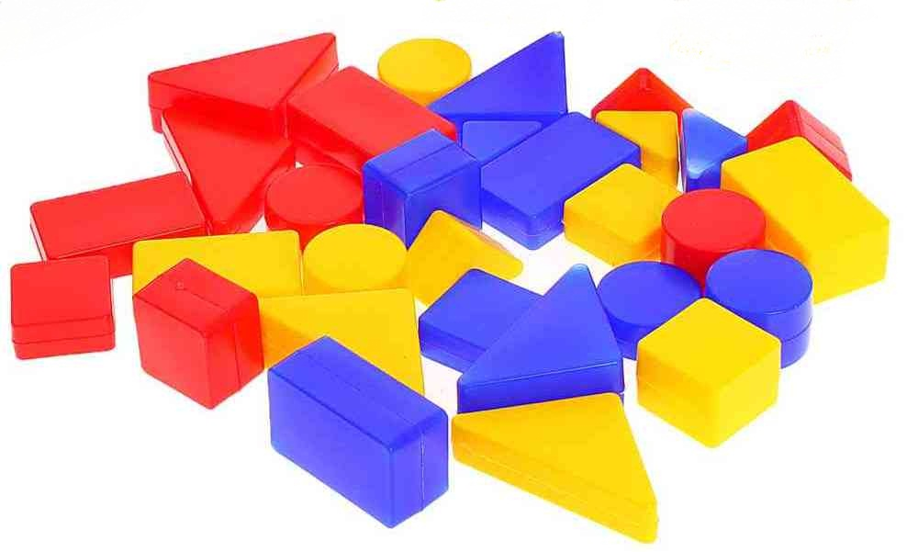
МУНИЦИПАЛЬНОЕ БЮДЖЕТНОЕ ОБЩЕОБРАЗОВАТЕЛЬНОЕ УЧРЕЖДЕНИЕ «АЛЕКСЕЕВСКАЯ СРЕДНЯЯ ОБЩЕОБРАЗОВАТЕЛЬНАЯ ШКОЛА» ПЕТРОПАВЛОВСКОГО РАЙОНА АЛТАЙСКОГО КРАЯ, СТРУКТУРНОЕ ПОДРАЗДЕЛЕНИЕ «ДЕТСКИЙ САД «ТЕРЕМОК» Презентация к НОД по формированию элементарных математических представлений (с использованием блоков Дьенеша) в старшей группе на тему: «Проказы Бабы Яги».
Составила и провела:
воспитатель Малютина Татьяна Александровна
с. Алексеевка, 2022г.

Slide 3
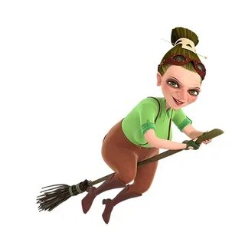

Slide 4
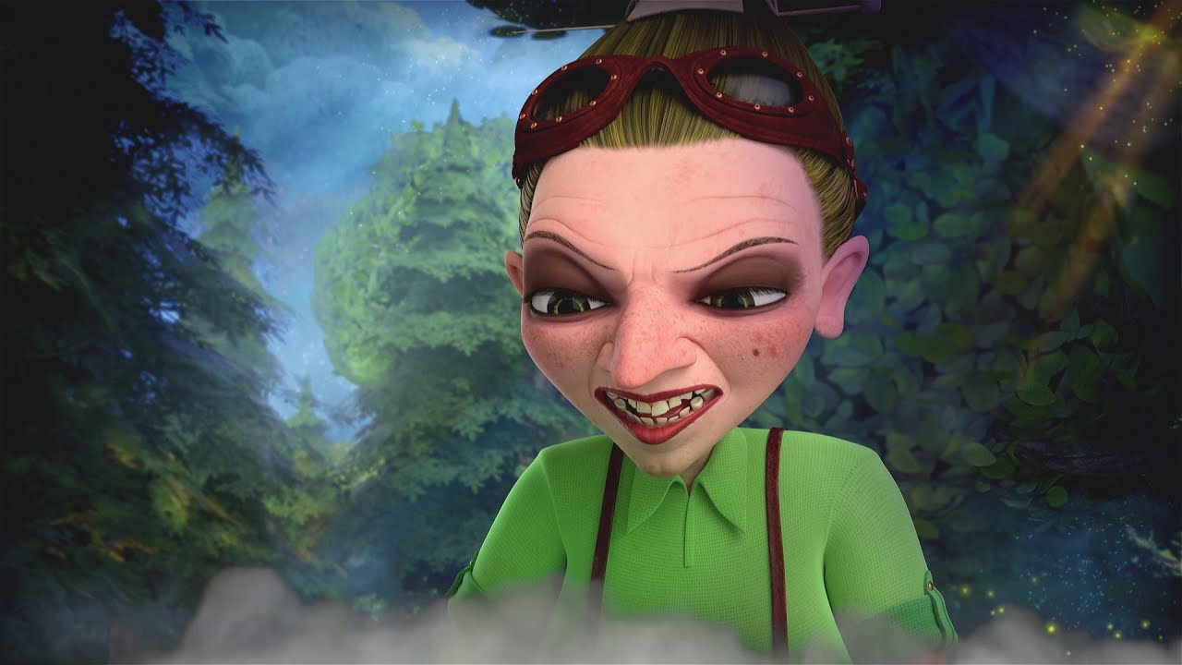
«Открыть сундук вы сможете, если справитесь с моими заданиями. Но они очень трудные. Я закрыла сундук на четыре замка и вам нужно заработать четыре ключа, для этого выполните все мои задания».

